Slide 1

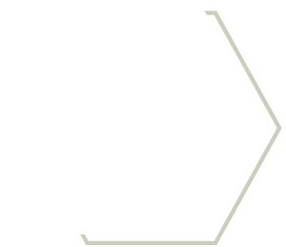

人教版 必修1
第5课 荆轲刺秦王
金榜苑“创新设计”同步课件

Slide 2
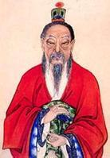
作者视窗
刘向(约前77—前6)，原名更生，字子政，
西汉经学家、目录学家、文学家。刘向是楚
元王刘交四世孙，历经宣帝、元帝、成帝朝
任散骑谏大夫、散骑宗正、光禄大夫等职。
宣帝时，为谏大夫。元帝时，任宗正。后因
屡次上书称引灾异，弹劾宦官外戚专权，反
对宦官弘恭、石显下狱，旋得释。后又因反
对恭、显下狱，被免为庶人。成帝即位后，
得进用，任光禄大夫，改名为“向”，官至中垒校尉，故又世称刘中垒。曾奉命领校秘书，所撰《别录》，为我国目录学之祖。治《春秋谷梁传》。今存《新序》、《说苑》、《列女传》等书。《楚辞》是刘向在前人基础上辑录的一部“楚辞”体的诗歌总集，收入战国楚人屈原、宋玉的作品以及汉代的仿骚作品。

Slide 3
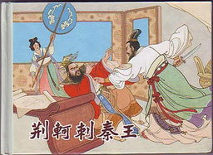
写作背景
《战国策》是战国末年和秦汉间人编集的一部重要的国别体著作，也是一部重要的散文集。西汉时期刘向整理编辑，始定名为《战国策》。全书共三十三篇。所记史实从东周贞定王十七年（前452年）到秦始皇三十一年（前216年），共245年。
《荆轲刺秦王》的故事发
生在战国末期。当时，秦统
一六国的大势已定。燕太子
丹，为了抵抗强秦的大举进
攻同时也为报“见陵”之仇，
想派刺客去劫持秦王，或刺
杀秦王嬴政，荆轲刺秦王的
故事，就是在这样的背景下
发生的。

Slide 4
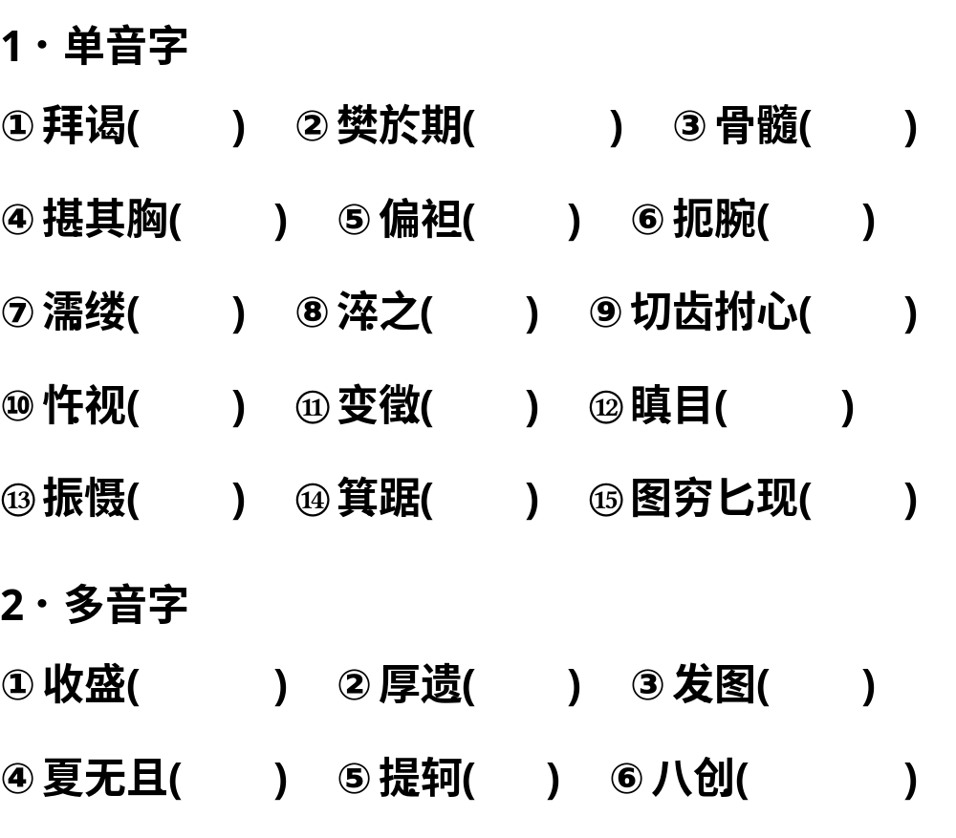
基础梳理·字音识记
yè
wū jī
suǐ
zhèn
tǎn
è
rú
cuì
fǔ
wǔ
zhǐ
chēn
shè
jī
bǐ
chéng
wèi
fā
jū
dǐ
chuāng

Slide 5
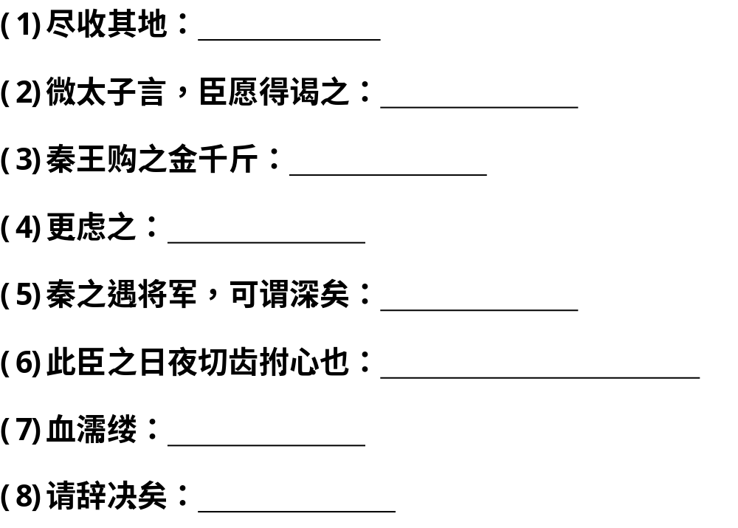
基础梳理·词义理解
占领
假如没有/拜访
重金征求
改变
对待/刻毒
捶胸，这里形容非常心痛
浸湿，沾湿
请允许我，表示客气

Slide 6
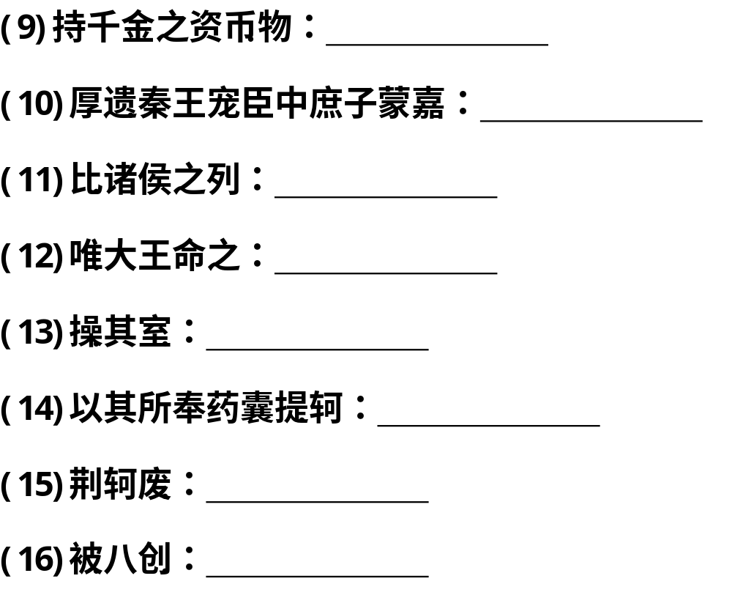
基础梳理·词义理解
礼品
赠送
并，列
希望
握住/剑鞘
掷击
倒下
遭受/伤

Slide 7
基础梳理·熟语积累
(1)痛入骨髓：痛到骨头里。比喻痛恨或悲伤之极。
(2)图穷匕见：比喻事情发展到了最后，真相或本意
显露出来。
(3)悲歌击筑：亦作“悲歌易水”，常用以抒写悲壮
苍凉的气氛。
(4)切齿拊心：咬牙捶胸，形容极端痛恨、气愤的样
子。
(5)发上指冠：毛发竖起的样子。形容极度愤怒。
(6)无可奈何：没有办法，无法可想。 表示事已如
此，再要挽回已是无能为力。
(7)变徵之声：乐声中的徵调变化，常作悲壮之声。
(8)危在旦夕：形容危险就在眼前。

Slide 8
基础梳理·通假字
①日以尽矣 。
②秦王必说见臣 。
③而燕国见陵之耻除矣 。
④使工以药淬之 。
⑤今太子迟之，请辞决矣 。
⑥往而不反者，竖子也 。
⑦燕王诚振怖大王之威 。
⑧愿大王少假借之 。
⑨图穷而匕首见 。
⑩卒起不意 。
⑪秦王还柱而走 。
“以”通“已”，已经
“说”通“悦”，高兴
“陵”通“凌”，凌辱
“淬”通“焠”，焠火
“决”通“诀”，诀别
“反”通“返”，返回
“振”通“震”，惧怕
“少”通“稍”，稍微
“见”通“现”，出现
“卒”通“猝”，突然
“还”通“环”，环绕

Slide 9
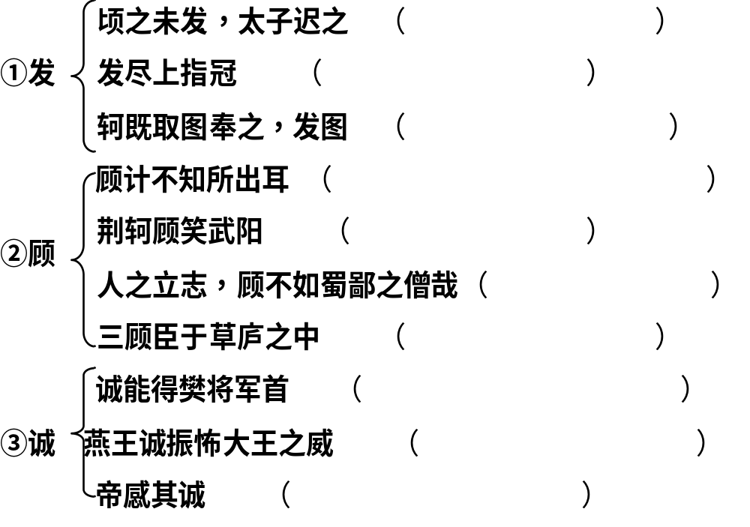
基础梳理·一词多义
动词，出发
名词，头发
动词，打开
副词，不过、只是，表轻微的转折
动词，回头看
副词，难道，反而
动词，拜访
连词，果真，确实
副词，确实
名词，诚意、诚心

Slide 10
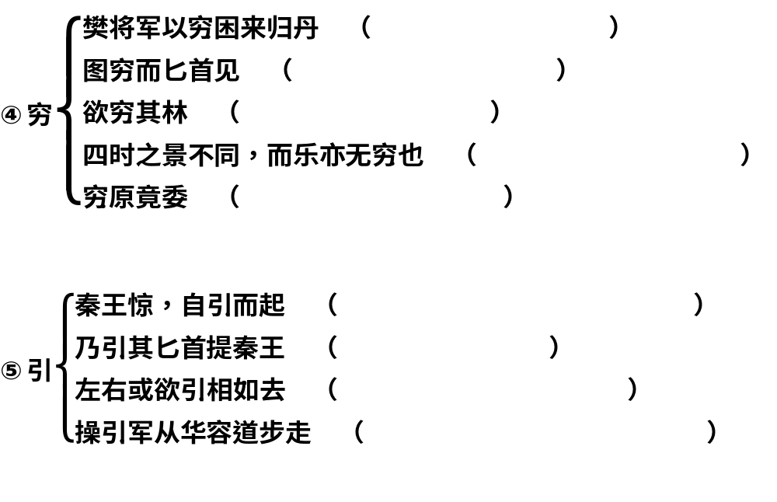
基础梳理·一词多义
形容词，走投无路
动词，穷尽
动词，寻找尽头
形容词，完结、尽
动词，追究 到底
动词，指身子向上起
动词，举起
动词，牵，拉
动词，引导，率领

Slide 11
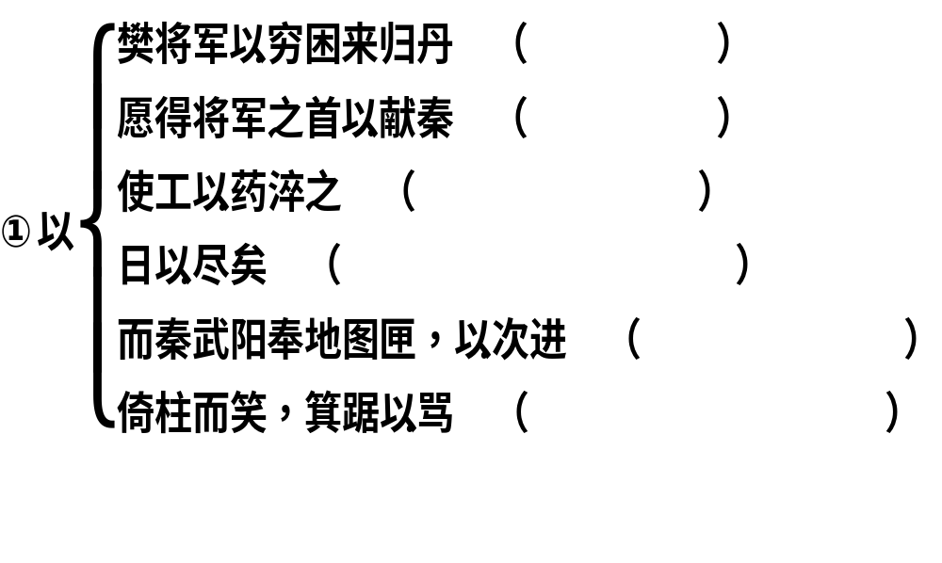
基础梳理·虚词归纳
介词，因为
连词，来
介词， 用
副词，通“已”，已经
介词，按照
连词，相当于“而”，
表修饰

Slide 12
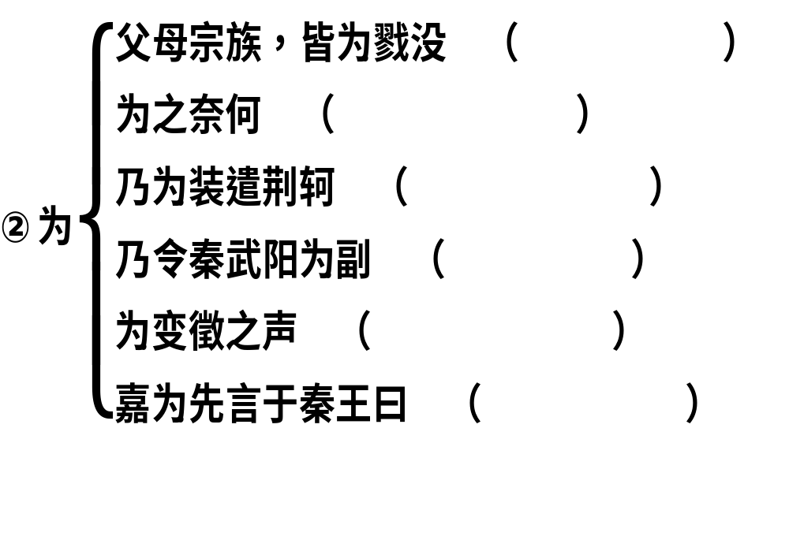
基础梳理·虚词归纳
介词，被
动词，对付
动词，整理
动词，做
动词，发出
介词，替

Slide 13
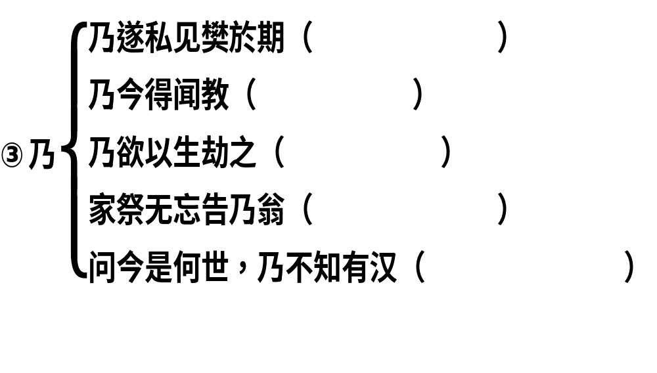
基础梳理·虚词归纳
连词，于是
副词，才
动词，是
代词，你的
副词，竟然，却

Slide 14
名句默写
1． ，壮士一去兮不复还。
2． ，士皆瞋目， 。
3．行百里者， 。
4．少而好学， ；壮而好学，如日中之光；老而好学， 。
5． ， ；吾有德于人也，不可不忘也。
6．耳闻不如目见， 。

Slide 15
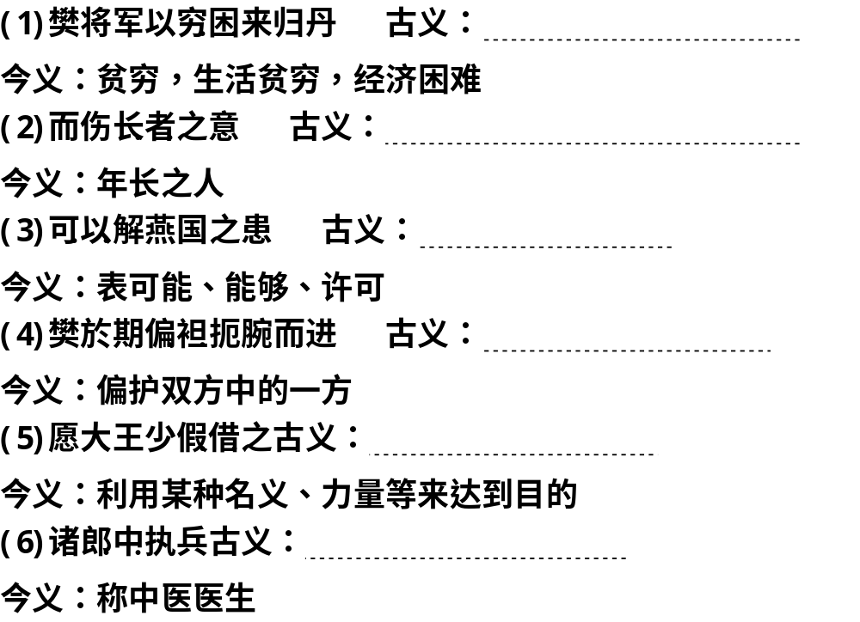
小组合作·古今异义
走投无路，陷入困境
品德高尚之人，此处指樊於期
可以用(它)
袒露一只臂膀
宽容，原谅
宫廷的侍卫

Slide 16
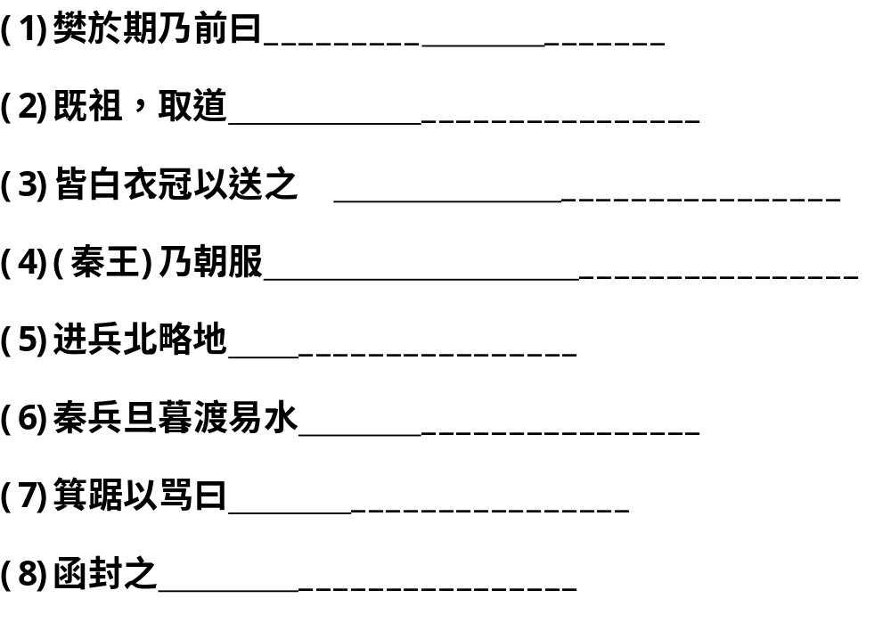
小组合作·词类活用
名词作动词，走上前
名词作动词，出行前祭路神
名词作动词，穿着衣服；戴着帽子
名词作动词，穿上上朝的礼服
名词作状语，向北
名词作状语，早晚
名词作状语，像箕一样
名词作状语，用匣子

Slide 17
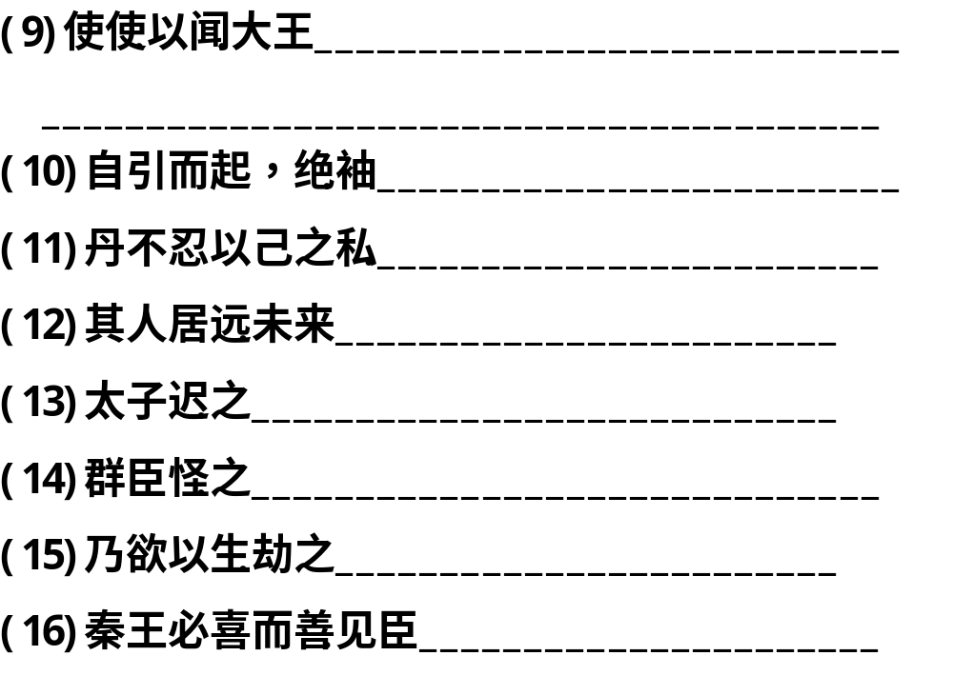
小组合作·词类活用
动词用作名词，使者；
动词的使动用法，使……闻，禀告
动词的使动用法，使……断
形容词用作名词，私心
形容词用作名词，远地
形容词的意动用法，以……为迟
形容词的意动用法，以……为怪
形容词作状语，活生生地
形容词作状语，好好地

Slide 18
小组合作·特殊句式
(1)今日往而不反者，竖子也 ________________
(2)事所以不成者……必得约契以报太子也 ______________
(3)此臣之日夜切齿拊心也 ______________
(4)仆所以留者，待吾客与俱 ______________
(5)而燕国见陵之耻除矣 ______________
(6)父母宗族，皆为戮没 ______________
(7)太子及宾客知其事者 __________________
(8)群臣侍殿上者 __________________
(9)使毕使于前 __________________
(10)燕王拜送于庭 __________________
(11)荆轲有所待，欲与俱 __________________
(12)见燕使者咸阳宫 __________________
者
也
判断句
者
也
判断句
也
判断句
者
判断句
见
被动句
为
被动句
定语后置
定语后置
状语后置
状语后置
之
省略句
于
省略句

Slide 19
(1)樊将军以穷困来归丹，丹不忍以己之私，而伤长者之意，愿足下更虑之！
(2)秦之遇将军，可谓深矣。父母宗族，皆为戮没。
(3)今提一匕首入不测之强秦，仆所以留者，待吾客与俱。
(4)北蛮夷之鄙人，未尝见天子，故振慑，愿大王少假借之，使毕使于前。
(5)事所以不成者，乃欲以生劫之，必得约契以报太子也。
小组合作·翻译句子
樊将军因为走投无路，处境困窘而来归附我，我不忍心由于自己个人的私仇而伤害可敬的人的心意，希望您另外考虑对策吧！
秦国对待将军，可以说是刻毒透顶了。父亲、母亲和同族的人都被杀死或没收入官为奴。
现在光拿着一把匕首进入不可意料的强暴的秦国，我之所以停留下来，是因为等待我的客人好同他一起走。
北方蛮夷地区的野蛮人，没有拜见过天子，所以害怕，希望大王稍微原谅他些，让他在大王的面前完成他的使命。
事情之所以没有成功，是想活生生地劫持你，一定要得到约契来回报燕太子啊！

Slide 20
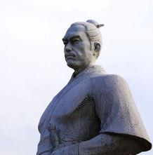
师生探究
1．荆轲是一个怎样的形象？
【审题】此题考查鉴赏人物形象的能力。
【答案】
荆轲是一个勇敢而又充满智慧、忠义而又有真性情的侠士形象。
他不畏强秦、不怕牺牲、知行一致的精神在文中都有很好的表现。 同时，从刺秦准备、说服樊於期和巧妙掩饰“秦武阳色变”
等情节，又可
看出他足智多
谋、从容镇定、
机智勇敢的优
秀品质。
本文在写作上的一个突出特点，就是通过人物的语言、行动、表情、神态，在尖锐复杂的矛盾冲突中表现人物形格。课文除了在“见樊於期”“易水悲歌”“廷刺秦王”等情节中正面刻画荆轲的形象外，作者还运用侧面描写，通过写太子丹、秦武阳、秦王等衬托荆轲的形象和性格，

Slide 21
师生探究
2．文章对荆轲形象的刻画主要采用了什么手法？
【审题】此题考查分析作品表达技巧的能力。
刻画人物的手法有正面描写和侧面描写两种。课文中正面描写主要是通过直接描写荆轲的肖像、语言、动作、心理等来刻画其形象。侧面描写则是通过次要人物（如太子丹、秦王等）的衬托、环境（易水）的烘托等来刻画其形象。
【答案】
(1)生动传神的语言、动作描写。文章多处写人物的对话，如荆轲和樊於期的对话。荆轲先用话挑起樊於期对秦的仇恨，再问樊於期面对这样的深仇大恨该怎么办，然后针对“顾计不知所出耳”的表示，试探性地提出了既能为樊於期报仇，又能保全燕国的计划，一层进一层，结果樊於期慷慨陈词，毅然自刎。在这个过程中，荆轲的工于心计，樊於期的义勇、刚烈都得到了形象的展示。文中有关荆轲的动作描写也非常细腻。

Slide 22
师生探究
(2)凝练形象的神态描写。荆轲在秦廷上的两次“笑”，可谓神来之笔。一是见秦王时“秦武阳色变振恐”，荆轲在千钧一发之际，镇定自若的一笑化解了危局。二是荆轲刺秦王失败后， “倚柱而笑”，更是震撼人心的一笔，传神地表现了他的大义凛然和视死如归。这些描写文字极简练，却形神毕现，给读者留下很深的印象。
(3)多用衬托尤其是反衬手法。①太子丹的猜疑、焦虑、急躁反衬荆轲一诺千金，刚烈，稳重，虑事周密； ②秦武阳在秦王面前“色变振恐”，衬托出荆轲“顾笑武阳，前为谢”的镇定自若；③写秦王“恐急”“群臣惊愕”“尽失其度”反衬荆轲的勇武和超人的胆识；④荆轲谈笑而亡，而秦王目眩良久，衬托出荆轲的壮烈。

Slide 23
师生探究
3．文章写“易水诀别”“廷刺秦王”两个场面写得非常精彩，试对这两处文字在叙述描写方面的特点作些分析。
【审题】此题考查分析作品写作技法的能力。
“易水送别”是一个充满悲壮气氛的场面。在这一情节中，荆轲面对浑身着素的送行的人们和风寒水冷的自然环境，用慷慨悲歌来表达自己对高渐离等知己者生离死别的悲凉心情，抒发自己视死如归的壮烈情怀。所以，作者详写了这一细节。
【答案】
易水诀别：①抓特点，如对送行者的描写，抓住“白衣冠”这个特点；②突出重点，在众多的人物中，重点写荆轲；“既祖，取道”略写，重点写慷慨悲歌；③顾及全面，太子、宾客、高渐离、士等在场人物都顾及，而且通过写“士皆垂泪涕泣”“士皆瞋目，发尽上指冠”渲染凄凉悲怆的氛围和同仇敌忾的气势； ④有条不紊，人物活动按时间顺序描写；⑤结合写景，“风萧萧兮易水寒”，给人以身临其境之感。

Slide 24
师生探究
【审题】此题考查分析作品写作技法的能力。
“廷刺秦王”在叙述描写方面的特点
【答案】
①通过斗争双方的动作描写，展示生死搏斗的曲折过程：荆轲“取—奉—发—把—持—揕—逐”，主动进攻未遂，仍进行最后一次努力；秦王“惊—起—绝—拔—走—击”，从惊慌失措转为有效反击，动作描写，层次分明。
②通过语言、神态、表情描写，栩栩如生地刻画了人物形象。荆轲“顾笑武阳，前为谢”，“知事不就，倚柱而笑，箕踞以骂”，读之使人如见其形，如闻其声。
这一部分描写是全文的高潮。作者主要是通过矛盾冲突双方——荆轲和秦王的形象描写（语言、动作、神态等）来展开情节的发展和表现人物性格的。因此， “廷刺秦王”这一场面在叙述描写方面的特点，也是在人物形象刻画方面的特点。

Slide 25
师生探究
4．从历史唯物主义角度，该如何认识和评价荆轲刺秦王这一行动？
【审题】此题考查正确评价历史人物的能力。
【答案】
对荆轲的评价，历来见仁见智。苏洵非议荆轲“始速祸焉”，朱熹认为“轲匹夫之勇”。但肯定荆轲的人也很多，司马迁说他“不欺其志”，陶潜说他“千载有余情”。评者大都认为，荆轲虽不懂得以一人之力难以挽狂澜于既倒的道理，也不懂得秦帝国统一是历史发展的必然趋势，但他不畏强暴、不怕牺牲，在国家多事之秋挺身而出、不避艰险的精神和气概还是值得称道的。
荆轲刺秦王，是反抗强暴的正义行动。而秦统一六国是历史发展的趋势，这是个人或少数人的愿望改变不了的，荆轲不懂得以一人之力难以挽狂澜于既倒的道理，也不懂得秦帝国统一是历史发展的必然趋势，所以只能以悲剧结局而告终。荆轲刺秦王就与历史发展过程中的消极因素作斗争来讲，这场斗争具有合理性；就整个历史发展进程来讲，它有着很大的历史局限性。
不管怎么说，荆轲不畏强暴、不怕牺牲，在多事之秋挺身而出、不避艰险的精神和气概是值得称颂的，这也是荆轲之所以被后人纪念的重要原因。

Slide 26
写法迁移
选择你生活中见过的一个镜头 ( 场面 ) 具体写下来，注意场面描写，200字左右。
一会儿，英语早读开始了。英语课代表在前面领读。我偷偷瞥了张老师一眼， 只见张老师慢慢踱到教室后面的板报前。他一走过去，全班同学一下都回过头去，口里虽然仍旧在读英语，那只不过是做做样子罢了，心可像绷紧了弦，说不定什么时候就要断的！我们的注意力都集中在张老师的一举一动上。过了好一会，他转过身来，我们的头“呼啦”一下子，又都转了回来。读书声音也一下子“洪亮”起来了。 我不禁为我们的动作如此整齐而感到好笑。 张老师走到前面来， 使劲盯着我们， 像要从我们每个人 的脸上找到什么答案。我急忙用书挡住了脸。过了一会儿，只见他慢慢走到门外，然后站定了。透过玻璃窗，看见他正皱着眉头，像在苦苦思索着什么。再看看同学们，他们和我一样，心绪惊疑不定，互相望着，不知是怎样是好。

Slide 27
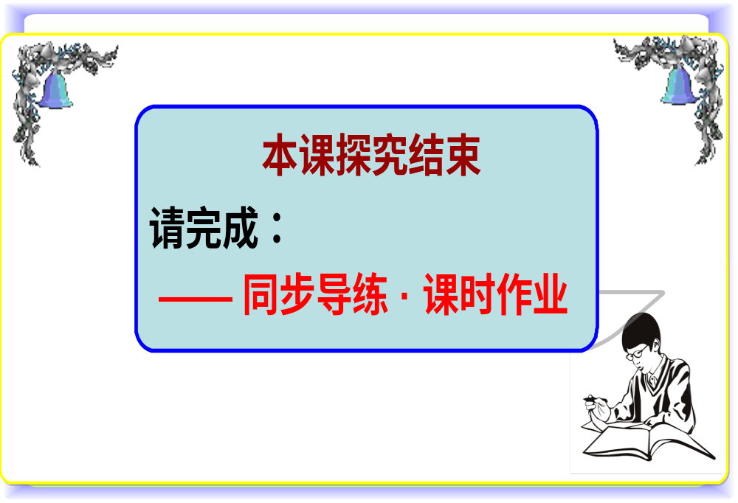
创新设计 同步语文人教版 ·必修

